Slide 1
Дипломная работа: «Друзья»
Выполнила: Мажиева А.В.
Ученица МБУДО «ДХШ» г. Саратов
Руководитель: Волохова С.А.
2020 г.

Slide 2
Почему я выбрала тему «Друзья».
Дружба это уникальный дар человеку, духовные отношения людей. У каждого из нас есть друзья, у кого-то их много, у кого-то мало. Друзья важны в жизни каждого человека. Это самые близкие люди, которые придут на помощь в трудную минуту. Именно поэтому я решила выбрать эту тему для дипломной работы и изобразить дружбу в картинах.

Slide 3
Наброски

Slide 4
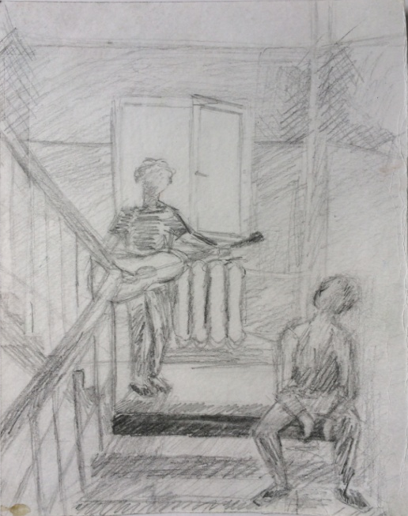
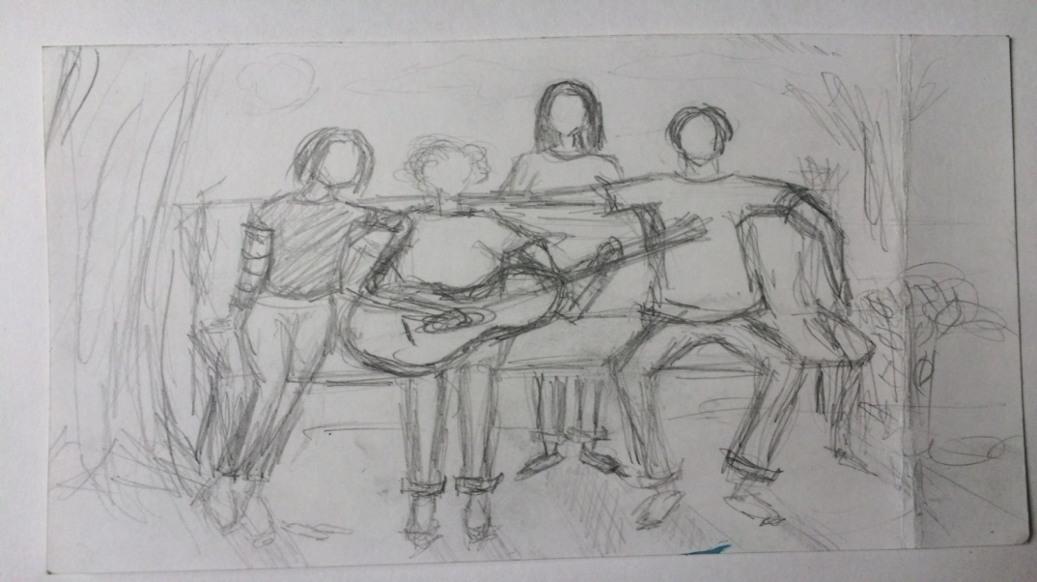
Эскизы композиций

Slide 5
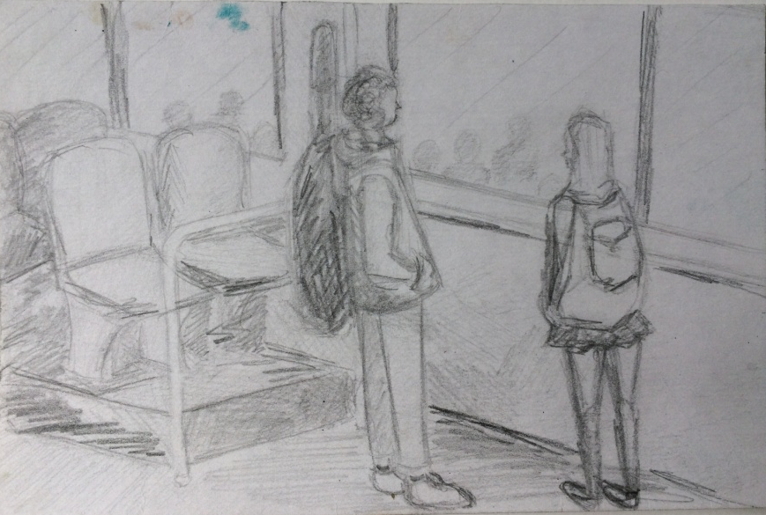
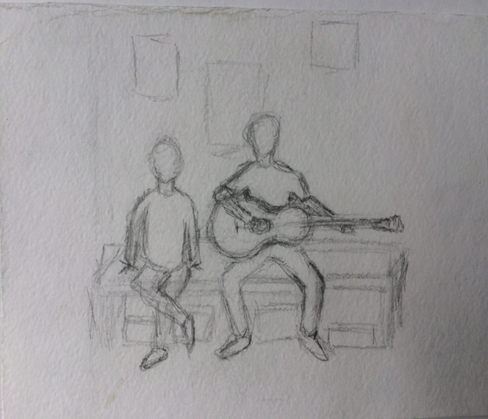
Эскизы композиций

Slide 6
Эскизы

Slide 7
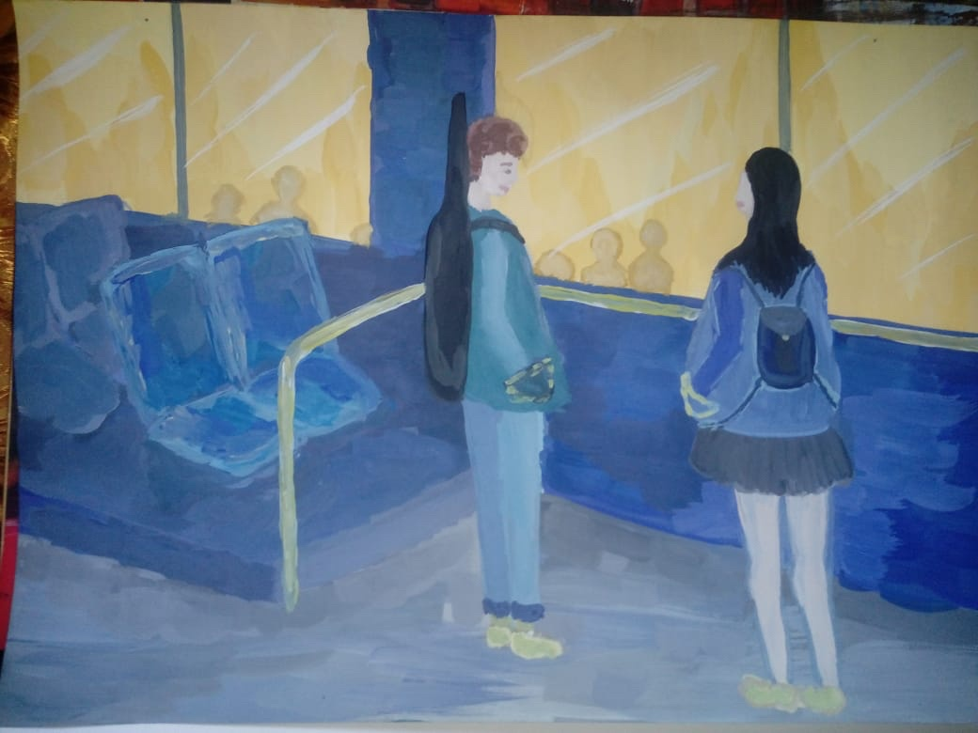
Эскизы

Slide 8
Итоговые композиции
«Друзья в автобусе»

Slide 9
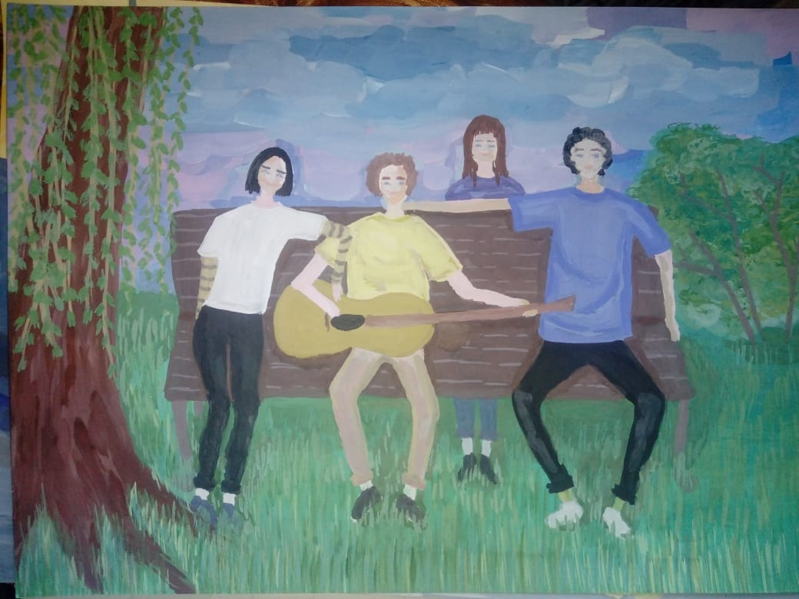
«Дружеские песни под гитару»

Slide 10
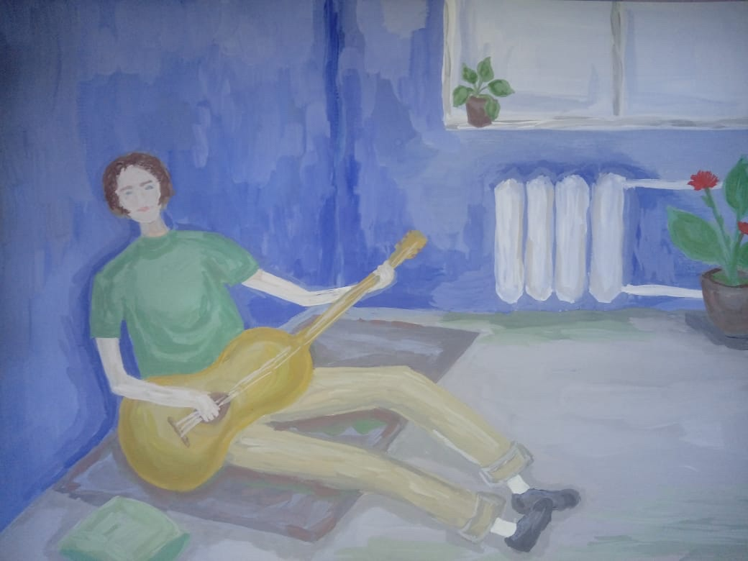
«Гитарист»

Slide 11
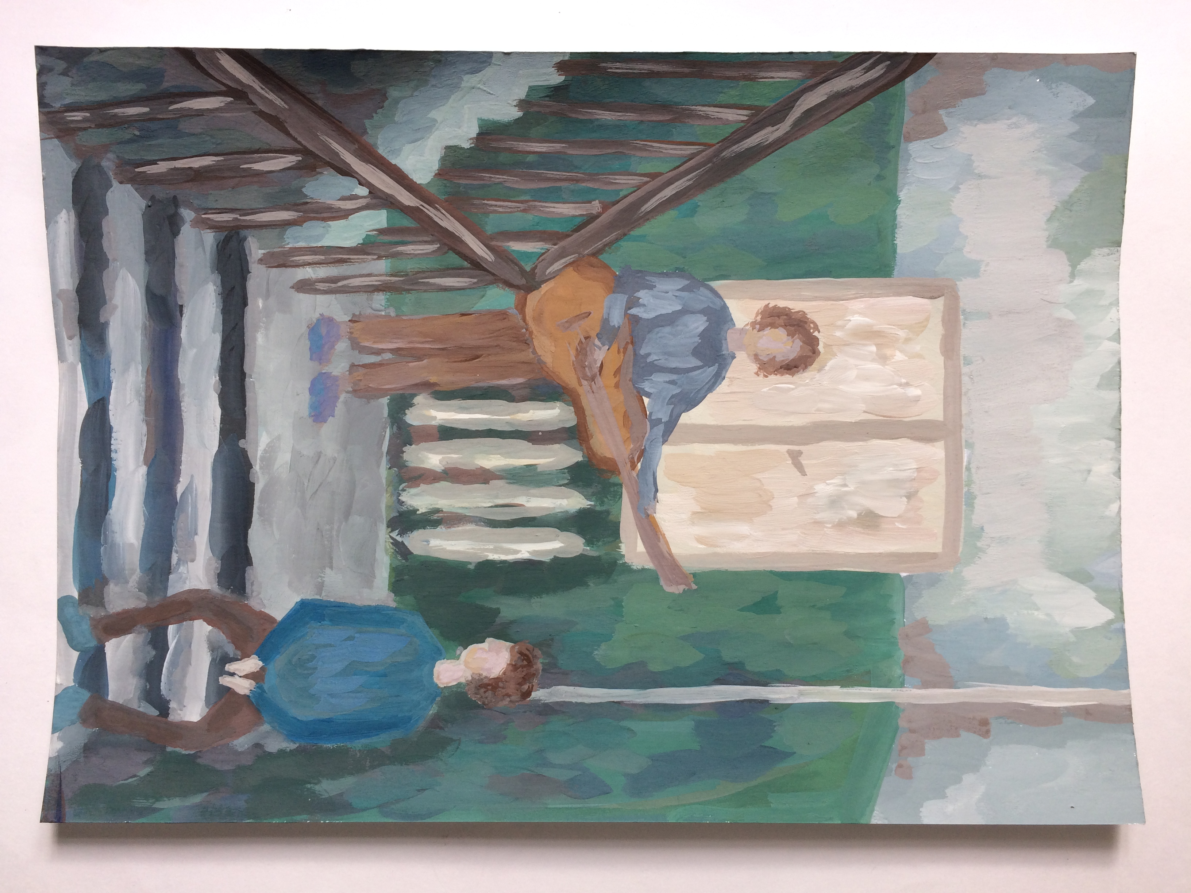
«Два друга»

Slide 12
Итоговый рисунок

Slide 13
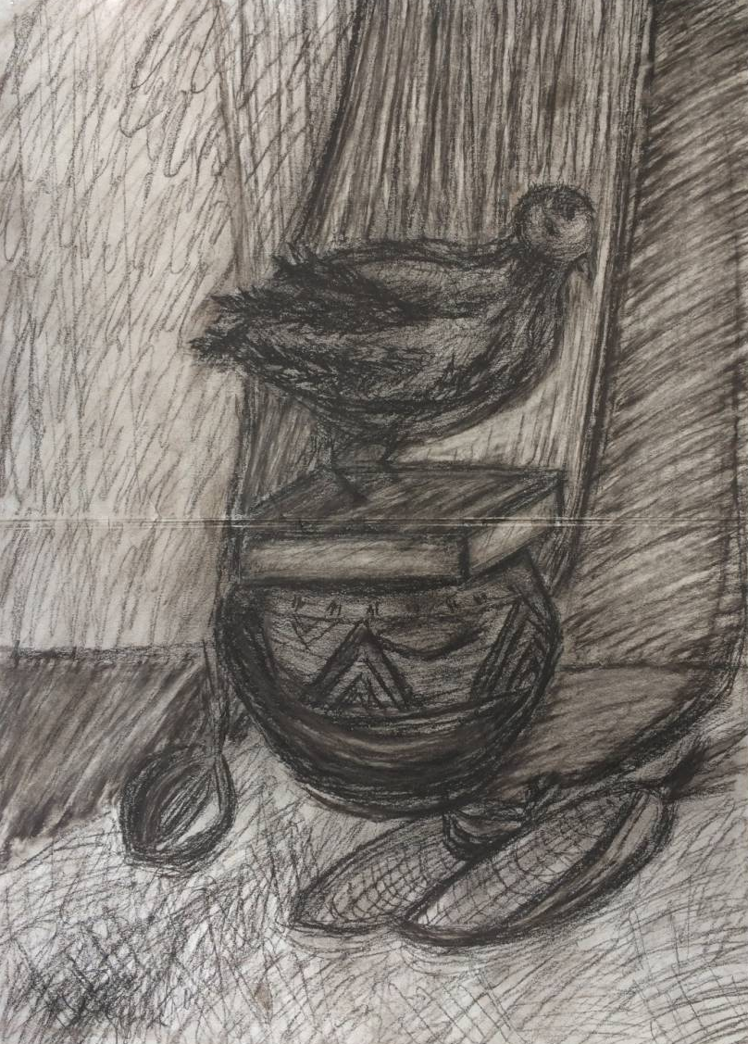
«Натюрморт с птицей»

Slide 14
Итоговая живопись
«Натюрморт
с яблоками»

Slide 15
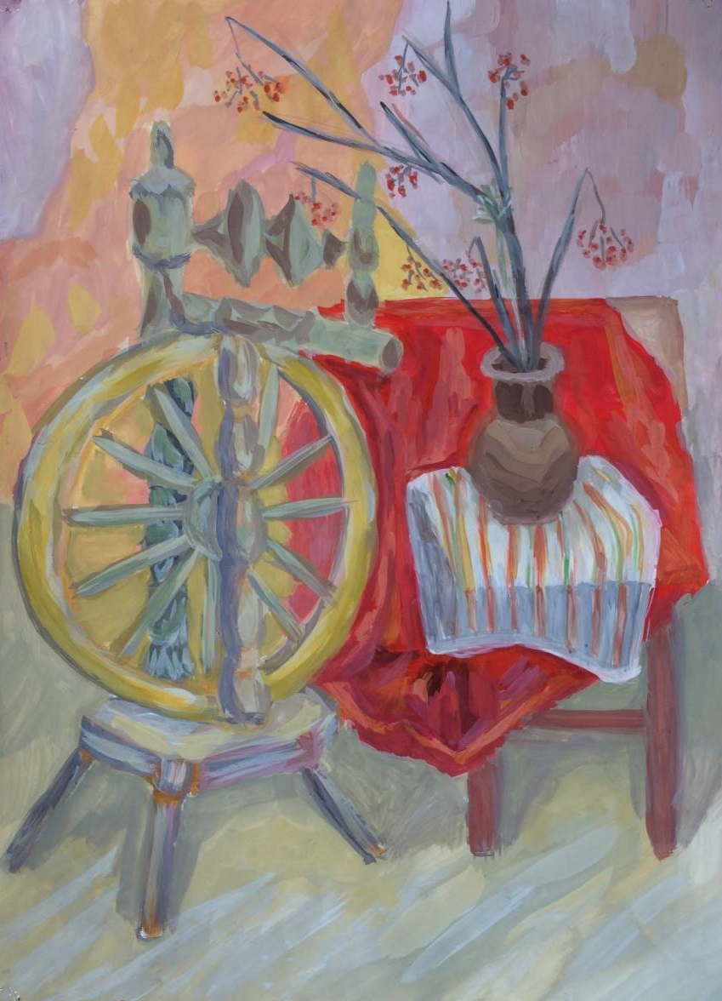
«Натюрморт
с прялкой»

